Slide 1
Java程序设计基础
Java语言-数据类型，变量，输入输出
深圳职业技术学院：软件技术专业
Notes:
1、以每一次课（2节课）为单元。

Slide 2
内容提要
1
标识符，基本数据类型
2
变量、常量
3
输入/输出

Slide 3
问题引入
public class ComputerArea{
public static void main(String[] args) {
System.out.println(3.14*10*10);
}
}
编写程序计算圆的面积？
1、直接计算并输出

Slide 4
问题引入
读入半径值
public class ComputerArea{
public static void main(String[] args) {
int r=10;
double area=3.14*r*r;
System.out.println(area);
}
}
计算面积
面积=半径×半径×π
显示面积
10和3.14为数字字面量；
r和area为变量；
编写程序计算圆的面积？
2、读入半径值，计算圆的面积，再显示面积

Slide 5
变量
变量(variable)用于保存数据输入、数据输出和中间值。可以向变量赋予类型匹配的值。
对于变量，需要考量三个问题：
变量名
变量类型：限制变量的取值范围；限制针对变量的操作
变量的值

Slide 6
变量的定义
int r ;
变量名
类型

Slide 7
变量定义
类型名 变量名;
类型名 变量名=初值;
类型名 变量名1,变量名2,变量名3;
如：int iage;
int iage=18;
int iA1,iA2,iA3;

Slide 8
变量的赋值
语法
variable = expression;
其中expression是包含数值、变量和操作符的表达式。赋值语句的结果是将表达式的值赋值给左边的变量。
例如：
x = 1;
x = 5 * (3 / 2) + 3 * 2;
x = y + 1;
area = radius * radius * 3.14159;

Slide 9
赋值表达式
语法
variable = expression
赋值表达式的结果等于表达式的值。赋值表达式是右结合的。
例如：
i = j = k = 1;
等价于
k = 1;
j = k;
i = j;

Slide 10
代码的位置可以调换吗？
public class ComputerArea{
public static void main(String[] args) {
double area=3.14*r*r;
int r=10;
System.out.println(area);
}
}
变量必须先定义后使用

Slide 11
可以这样写吗？
public class ComputerArea{
public static void main(String[] args) {
int r;
double area=3.14*r*r;
r=10;
System.out.println(area);
}
}
变量在使用前必须赋值

Slide 12
标识符命名规则(“正确的”与“好的”）
变量的名字可以随意取吗？
由字母、数字、下划线和美元符号组成，第一个字符不能为数字。
以下标识符是否合法？
$2, area, radius, showMessageDialog，2A, d+4 , _add, int-plus,
User&name, user name, public
标识符不能是Java的关键字和保留字。
区分大小写
好的命名应该“望文生意”

Slide 13
标识符的合法性
下列不能作为Java语言标识符的是_____。
A) _char
B) M!
C) abc
D) A_B_c

Slide 14
标识符的合法性
下列选项中，可以作为Java语言标识符的是____。
A) a.b
B) 3day
C) iage
D) #abc_

Slide 15
标识符的合法性
下列选项中，可以作为Java语言标识符的是____。
A) 2age
B) $2
C) year2002
D) abc-1

Slide 16
Java保留字
abstract | continue | for | new | switch
assert | default | if | package | synchronized
boolean | do | goto | private | this
break | double | implements | protected | throw
byte | else | import | public | throws
case | enum | instanceof | return | transient
catch | extends | int | short | try
char | final | interface | static | void
class | finally | long | strictfp | volatile
const | float | native | super | while

Slide 17
实战
问题描述
小明、景天和婷婷三个常在一起玩游戏，有一天，小明带来一杯雪碧，而婷婷带来一杯可乐。景天看了看他俩的饮料，突然问道：你俩把饮料对换，但各自的杯子不变，该怎么办？
问题转换，编程实现
把小明和婷婷的杯子分别用a和b表示，雪碧和可乐定义为变量a和b中存储的数值

Slide 18
常量
Example:ComputeAreaConst.java
常量(constant)是一旦初始化后就不能再改变的数据。
语法
final datatype CONSTANT_NAME = value;
例如：
final double PI = 3.14159;
使用常量的好处
避免重复输入
便于程序修改
便于程序阅读

Slide 19
实战
编写程序计算圆的面积与周长，并输出面积与周长值，要求：
1、圆的半径定义为双精度型，如半径为12.5；
double r；
2、将PI值定义为常量

Slide 20
Java数据类型
byte
short
整数类型
int
long
基本类型
字符类型
char
float
浮点类型
double
数据类型
逻辑类型
boolean
类(class)
引用类型
接口(interface)
数组(array)

Slide 21
数据类型(6种）
数据类型 | 关键字 | 字节 | 默认值 | 取值范围 | 备注
整型 | int | 4 | 0 | -2³¹~2³¹-1 | 123，6000（十进制），077（八进制），0x3ABC（十六进制）
字节 | byte | 1 | 0 | -2⁷~2⁷-1 | 字面量形式同上，不能超出范围；
短整型 | short | 2 | 0 | -2¹⁵~2¹⁵-1 | 字面量形式同上，不能超出范围；
长整型 | long | 8 | 0 | -2⁶³~2⁶³-1 | 108L(十进制)、07123L(八进制)、0x3ABCL(十六进制)
单精度 | float | 4 | 0.0F | -3.4E38~3.4E38 | 453.5439f，21379.987F，231.0f（小数表示法） 2e40f
双精度 | double | 8 | 0.0D | -1.7E308~1.7E308 | 2389.539d，2318908.987，0.05（小数表示法），1e-90（1乘10的-90次方，指数表示法）。对于double常量，后面可以有后缀“d”或“D”，但允许省略该后缀
练一练：
定义各种数据类型变量，按各种字面量类型初始化变量

Slide 22
基本数据类型的转换
Java中数据的基本类型(不包括逻辑类型)按精度从“低”到“高”排列：
byte short char int long float double
★当把级别低的变量的值赋给级别高的变量时，系统自动完成数据类型的转换。例如：
float x=100;
★当把级别高的变量的值赋给级别低的变量时，必须使用强制类型转换(type casting)。
语法
(datatype)variableName
int x=(int)34.89;
★当把一个int型常量赋值给一个byte和short型变量时，不可以超出这些变量的取值范围，否则必须进行类型转换运算；例如，常量128的属于int型常量，超出byte变量的取值范围，如果赋值给byte型变量，必须进行byte类型转换运算（将导致精度的损失），如下所示：
byte a=(byte)128;

Slide 23
字符编码
英文、汉字等字符子计算机中是如何表示的呢？
编码：按照何种规则将字符存储在计算机中，如‘a’用什么表示；
解码：将存储在计算机中的二进制数解析显示出来；
在解码过程中，如果使用了错误的解码规则，则导致‘a’解析成‘b’或者乱码。
常见字符集名称：ASCII字符集、GB2312字符集、BIG5字符集、GB18030字符集、Unicode字符集等。

Slide 24
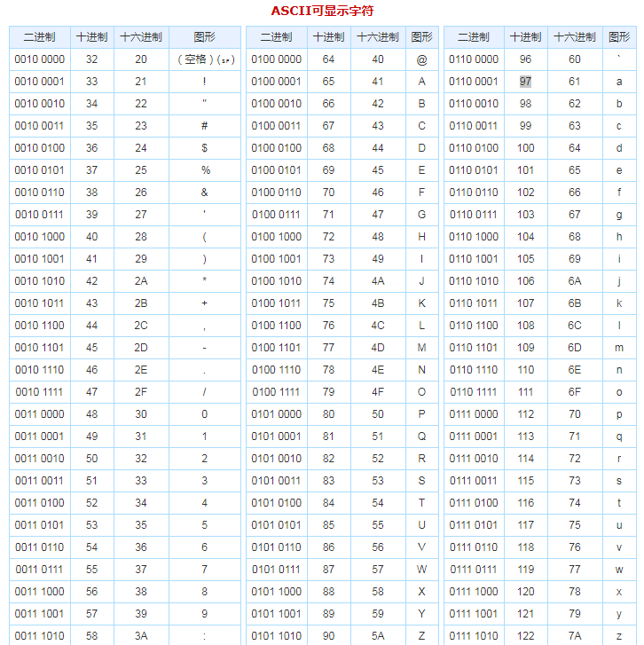
字符编码示例

Slide 25
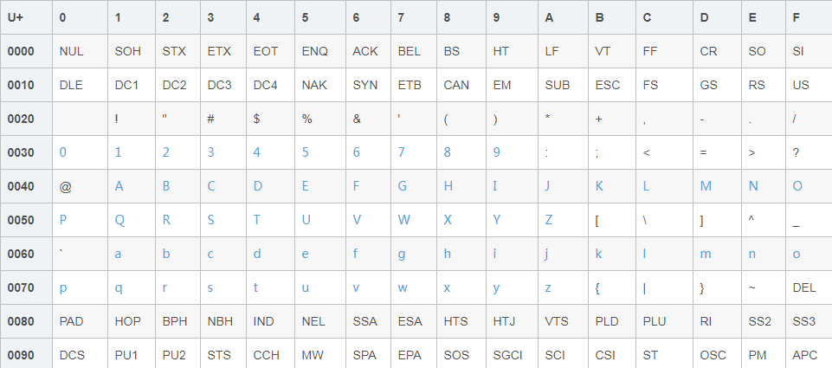
Unicode编码

Slide 26
数据类型(2种)
数据类型 | 关键字 | 字节 | 默认值 | 取值范围 | 备注
逻辑型（布尔型） | boolean | 未定义 | false | true或false
字符 | char | 2 | ‘\u0000’ | ‘\u0000’~‘\uFFFF’ | ‘A’，‘b’，‘?’，‘!’，‘9’，‘好’，‘\t’，‘き’，‘モ’ \n（换行），\b（退格），\t（水平制表）， \‘（单引号），\“（双引号），\\（反斜线）
转义字符’ | 作用 | Unicode编码
\ | \ | \u005C
\” | “ | \u0022
\’ | ‘ | \u0027
\b | 退格 | \u0008
\f | 换页 | \u000C
\n | 换行 | \u000A
\r | 回车 | \u000D
\t | 制表符 | \u0009

Slide 27
字符串
String表示一个字符序列。 字符串的字面值是由双引号界定的零个或多个字符。
"Welcom to java!"
"“
连接运算：+, +=
加号用于连接两个字符串。如果其中一个不是字符串，则先将该操作数转换成字符串，再执行连接操作。
分析下面语言的结果：
String message = "Welcome " + "to " + "java";
String s = "Chapter" + 2;
String s1 = "Supplement" + 'B';
System.out.println("i + j = " + 10+ 5);
System.out.println(10+5+“个" );

Slide 28
从控制台获取输入
标准输入/输出流
System.out 标准输出流
System.in 标准输入流 //只能以字节流的方式输入，需要对输入数据做转换
Scanner //基于System.in输入类

Slide 29
输出基本型数据
用System.out.println()或System.out.print()可输出串值、表达式的值，二者的区别是前者输出数据后换行，后者不换行。
允许使用并置符号：“+”将变量、表达式或一个常数值与一个字符串并置一起输出，如：
System.out.println(m+"个数的和为"+sum);
System.out.println(“:”+123+“大于”+122)

Slide 30
从控制台获取输入
Scanner类
Scanner scanner = new Scanner(System.in);
double d = scanner.nextDouble();
方法：
nextByte() nextShort() nextInt()
nextLong() nextFloat() nextDouble()
next() 读入一个字符串
练习：从键盘输入各种数据类型

Slide 31
实战1：温度转换实例
问题：编程实现温度摄氏度和华氏度之间的转换
摄氏温度：0度~100度
华氏温度：32度~212度
根据华氏和摄氏温度定义，转换公式如下：
C = ( F – 32 ) / 1.8
F = C * 1.8 + 32
其中，C表示摄氏温度，F表示华氏温度

Slide 32
实战2：圆环面积计算
圆环面积的计算，要求从键盘输入圆环内环和外环的半径，计算圆环面积

Slide 33
课后练习与思考：计算还贷金额
Example:ComputeLoan.java
用户输入利率、年数、贷款总额，程序计算每月分期付款金额和总金额。
每月分期付款计算公式：

Slide 34
编程风格
良好的编程风格有利于减少错误，产生容易阅读、易于理解的代码。
注释
类和方法前使用文档注释
方法步骤前使用行注释。
命名
变量和方法名使用小写，如果有多个单词，第一个单词首字母小写，其它单词首字母大写。
类名的每个单词的首字母大写。
常量使用大写，单词间以下划线分隔。
缩进、空格、块样式（在eclipse中使用ctrl+shift+f）

Slide 35
编程错误
Example:ShowSyntaxErrors.java, ShowRuntimeErrors.java,
ShowLogicErrors.java
语法错误(syntax error)
在编译期间产生的错误。
运行时错误(runtime error)
导致程序非正常终止的错误。
逻辑错误(logic error)
程序不能按预期的方式执行。

Slide 36
调试
逻辑错误通常称为bug。查找并修正这些错误的过程称为调试(debug)。
阅读程序
使用打印语句输出中间结果
使用调试器
在Eclipse中进行调试
双击编辑窗口左侧灰色边界添加断点
在编辑窗口右键菜单中选择"调试方式"->"Java应用程序"

Slide 37
拓展
模仿程序2-1，编写一个程序计算长方形的面积和周长，假定长和宽分别有两个整型变量h和w表示；

